Slide 1
专题一
电化学基础与金属防护
山东科学技术出版社
网址：http://www.lkj.com.cn/

Slide 2
电化学基础与金属防护
第1节 原电池
学习目标
知道原电池的组成及工作原理，了解常见化学电池的类型及功能。
会写常见原电池的电极反应式和总反应的化学方程式。
知道废旧电池的处理方法。
山东科学技术出版社
网址：http://www.lkj.com.cn/

Slide 3
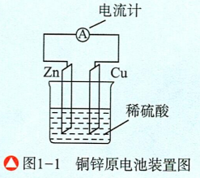
电化学基础与金属防护 第一节 原电池
一、原电池的工作原理
将化学能转化成电能的装置叫做原电池。
实验探究
实验1：把一块锌片和一块铜片分别插入两只盛有稀硫酸的烧杯里，观察现象。
实验2：把一块锌片和一块铜片平行插入盛有稀硫酸的同一只烧杯里，观察现象。
实验3：用导线把实验2中的锌片和铜片连接起来，观察现象。
实验4：在实验3的导线中间连接一个灵敏电流计，观察现象。
山东科学技术出版社
网址：http://www.lkj.com.cn/

Slide 4
电化学基础与金属防护 第一节 原电池
通过实验4我们看到，连接导线后，锌片不断溶解，铜片上有气泡产生，电流表的指针发生偏转，这说明实验4的导线中有电流通过。上述装置将化学能转化成了电能，是一个原电池。这个原电池中的电流是怎样产生的呢？
山东科学技术出版社
网址：http://www.lkj.com.cn/

Slide 5
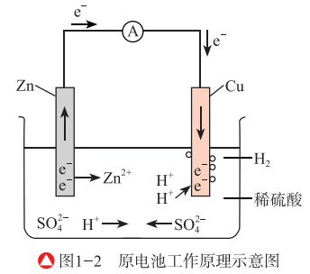
电化学基础与金属防护 第一节 原电池
如图1-2所示，当把用导线相连的锌片和铜片一同浸入稀硫酸中时，由于锌原子失去电子转化成Zn²⁺进入溶液，导致锌片不断溶解；电子可沿导线流动，分布到铜的表面，稀硫酸中的H＋在铜片上得到电子变成氢原子，进而两两结合变成氢分子，于是我们看到了铜片上有气泡产生。
两个电极上发生的反应可分别用电极反应式来表示：
山东科学技术出版社
网址：http://www.lkj.com.cn/

Slide 6
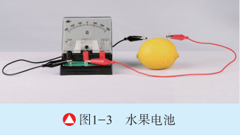
电化学基础与金属防护 第一节 原电池
实验探究
制作水果电池
自选水果（苹果、柑楠、橙子或柠檬等），金属片（铜片，铁片、锌片或铝片等），用导线连接灵敏电流计，观察现象。
通过动手实验，你能总结出原电池需要有哪些构成部分吗？
山东科学技术出版社
网址：http://www.lkj.com.cn/

Slide 7
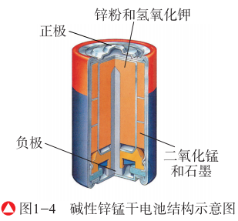
电化学基础与金属防护 第一节 原电池
二、化学电池
1.干电池
人们通常使用的5号或7号电池是锌锰干电池，它是一次性电池，即放电完毕后不能充电（硬充电会导致爆炸）。
碱性锌锰干电池构造如图1-4所示，锌粉一端作负极，二氧化锰一端作为正极，氢氧化钾作为电解质。在使用过程中，负极上锌粉失去电子，逐渐被消耗；正极上二氧化锰不断被还原。这一变化过程可表示为：
山东科学技术出版社
网址：http://www.lkj.com.cn/

Slide 8
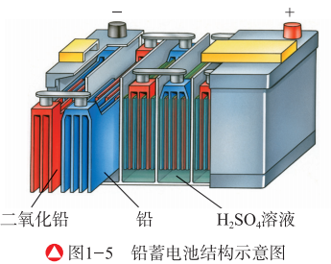
电化学基础与金属防护 第一节 原电池
2.可充电电池
汽车用的铅蓄电池以及手机用的锂离子电池等都属于可充电电池。这些电池在放电时发生氧化还原反应，在充电时使该氧化还原反应逆向进行，从而使电池恢复到放电前的状态，实现化学能与电能的循环转化。可充电电池是在一次电池的基础上发展起来的，实现电池的多次使用，又被称为二次电池。下面以铅蓄电池为例，说明充电电池的工作原理。
放电反应：
山东科学技术出版社
网址：http://www.lkj.com.cn/

Slide 9
电化学基础与金属防护 第一节 原电池
放电过程中，电解质H₂SO₄溶液的浓度逐渐降低，两极板表面的PbSO₄逐渐变厚，电阻逐渐变大，输出电压缓慢下降；待电压降低到一定程度，需要及时充电，否则会因PbSO₄层过厚导致充电困难使电池报废。
充电反应：
山东科学技术出版社
网址：http://www.lkj.com.cn/

Slide 10
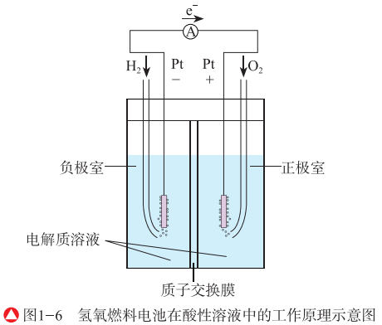
电化学基础与金属防护 第一节 原电池
3.燃料电池
燃料电池是一种连续地将燃料（还原剂）和氧化剂的化学能直接转化为电能的化学电源。普通化学电池将氧化剂、还原剂储存在电池内部，这就限制了电池的容量；而燃料电池则由外部源源不断地供给燃料和氧化剂，使之连续地在电极上发生氧化还原反应，生成物随时被排出，因此能连续不断地提供电能。
目前，最常见的燃料电池是以氢气作为燃料，氧气作为氧化剂，铂作为电极材料的氢氧燃料电池。它的电解质溶液可以是酸性的，也可以是碱性的；当电解质溶液为酸性溶液时，电极反应为：
山东科学技术出版社
网址：http://www.lkj.com.cn/

Slide 11
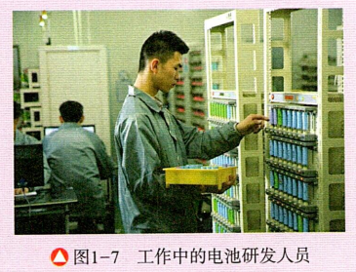
电化学基础与金属防护 第一节 原电池
化学与职业
电池研发人员
电池技术在生产、生活和军事等领域的重要性正日益凸显。电池研发人员需要考虑电池基本构成材料（电极、电解质等）的性质，材料之间的相容性，材料对温度、温度等环境因素的适应性等问题，需要进行电池构成材料的研制、电池性能的改进和电池应用的拓展等方面的工作。研发人员若想要提高电池的使用时间，则要致力于寻找合适的电池材料使电池扩容。目前，研发人员在燃料电池、锂离子电池和太阳能电池等领域的研究取得了一定的进展。若你日后想要在科研机构或生产企业中从事电池研发工作，需要具备扎实的化学基础。
山东科学技术出版社
网址：http://www.lkj.com.cn/

